Slide 1
소프트웨어 나눔 축제
AnA – Node.js로 크롤링해보기

Slide 2
자바스크립트
시작전
먼저 비주얼 스튜디오 코드 사용방법부터 배워봅시다.
1. 시작전
2. 순서
3. 시작

Slide 3
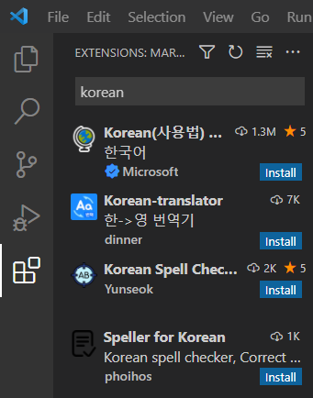
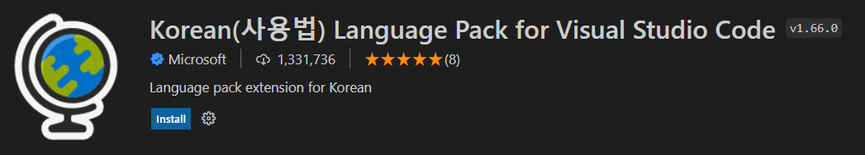
자바스크립트
시작전 – 비주얼 스튜디오 코드
한국어 패치
1. 시작전
2. 순서
3. 시작

Slide 4
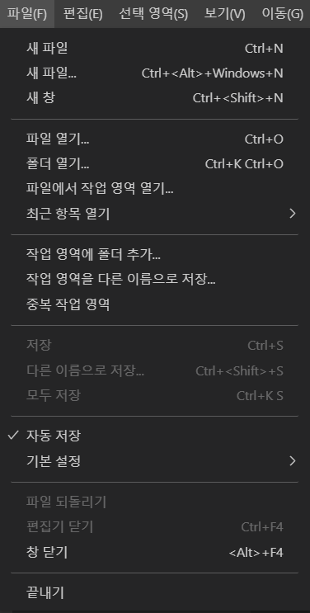
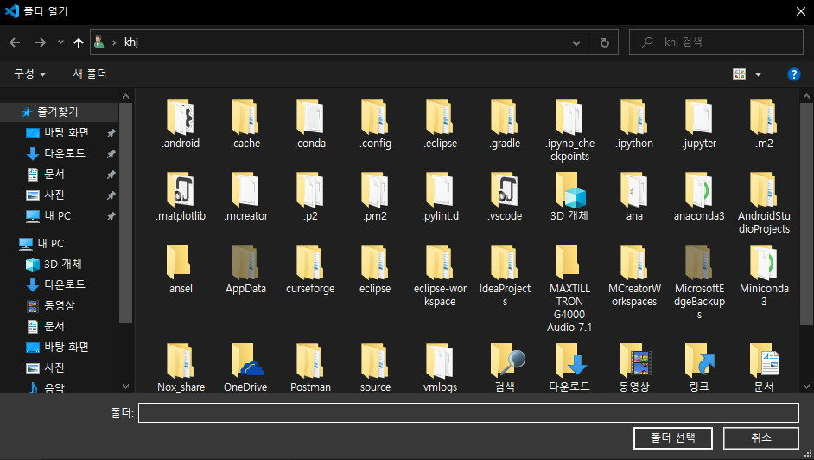
자바스크립트
시작전 – 비주얼 스튜디오 코드
폴더 열기
1. 시작전
2. 순서
3. 시작

Slide 5
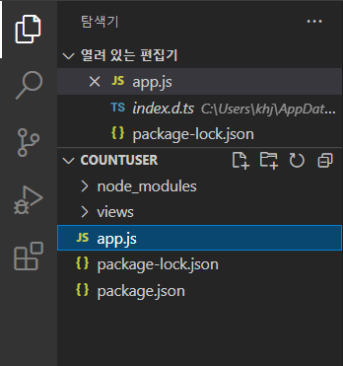
자바스크립트
시작전 – 비주얼 스튜디오 코드
열려있는 편집기
1. 시작전
2. 순서
3. 시작

Slide 6
자바스크립트
시작전 – 비주얼 스튜디오 코드
현재 폴더
1. 시작전
새 파일
2. 순서
3. 시작
새 폴더
새로 고침

Slide 7
자바스크립트
자바스크립트 문법 순서
1. 시작전
2. 순서
3. 시작
입출력문
자료형
제어문
함수
예외처리
비동기

Slide 8

자바스크립트
자바스크립트란?
1. 시작전
“웹페이지에 생동감을 불어넣기 위해”만들어진 프로그래밍 언어입니다.
2. 순서
3. 시작
Notes:
자바스크립트는 “웹페이지에 생동감을 불어넣기 위해“ 만들어진 프로그래밍 언어이다.
자바스크립트로 작성한 프로그램을 스크립트(script)라고 부른다.
자바스크립트는 브라우저에서만 쓸 목적으로 고안된 언어지만, 지금은 다양한 환경에서 쓰이고 있다.

Slide 9
자바스크립트
출력함수
1. 시작전
console.log를 사용하면 문자열을 출력할 수 있습니다.
2. 순서
console.log('2022 SSF AnA');
3. 시작
Notes:
hello, world를 출력하는 것은 프로그래밍 언어를 배우는 첫 번째 단계입니다.
SSF에서는 2022 SSF AnA를 출력해보면서 프로그래밍 언어를 배우는것을 시작해봅시다.

Slide 10
자바스크립트
변수와 상수
1. 시작전
변수(variable)는 데이터를 저장할 때 쓰이는 ‘이름이 붙은 저장소’ 입니다.
자바스크립트에서는 let 키워드를 통해 변수를 생성합니다.
2. 순서
3. 시작
let message;
Notes:
변수는 데이터를 저장할 때 쓰이는 ‘이름이 붙은 저장소’이다.
자바스크립트에서는 let 키워드를 통해 변수를 생성한다.
(‘message’라는 이름을 가진 변수를 생성하여 변수에 대하여 소개한다.)
변수 선언 let message;
데이터 할당 message = ‘2022 SSF’

Slide 11
자바스크립트
변수와 상수
1. 시작전
상수(constant)는 변화하지 않는 변수를 선언합니다.
const라는 키워드를 통해 사용할 수 있습니다.
2. 순서
3. 시작
const message;
Notes:
변화하지 않는 변수를 선언할 땐, const를 사용한다.
상수는 재할당할 수 없다.
(상수를 재할당하는 것을 보여주며 에러 확인)

Slide 12
자바스크립트
자료형
1. 시작전
값은 항상 문자열이나 숫자형 같은 특정한 자료형에 속합니다.
자바스크립트에는 여덟 가지 기본 자료형이 있습니다.
2. 순서
3. 시작
숫자형
BigInt
문자형
불린형
null
undefined
객체형
심볼형
Notes:
자바스크립트에서 값은 항상 문자열이나 숫자형 같은 특정한 자료형에 속한다.
자바스크립트에는 여덟가지 기본 자료형이 있다.
자바스크립트에는 변수가 어떤 순간에는 문자열일 수도 또 다른 순간에는 숫자일 수도 있다.

Slide 13
자바스크립트
자료형 - 숫자형
1. 시작전
숫자형은 정수와 부동소수점 숫자를 나타냅니다.
2. 순서
let number = 123;
number = 1.23;
3. 시작
Notes:
숫자형은 정수와 부동소수점 숫자를 나타낸다.
숫자형과 관련된 연산은 사칙연산이 대표적이다.

Slide 14
자바스크립트
자료형 - BigInt
1. 시작전
BigInt는 길이에 상관없이 정수를 나타낼 수 있습니다.
2. 순서
let bigInt = 12345678910111213141516171819;
3. 시작
Notes:
BigInt형은 길이에 상관없이 정수를 나타낼 수 있다.

Slide 15
자바스크립트
자료형 - 문자형
1. 시작전
문자형은 말 그대로 문자를 저장합니다.
2. 순서
let str = '2022 SSF';
3. 시작
Notes:
자바스크립트에선 문자열을 따옴표로 묶는다.
따옴표는 세 종류가 있다.
큰따옴표
작은따옴표
역따옴표
역 따옴표로 변수나 표현식을 감싼 후 ${}안에 넣어주면, 원하는 변수나 표현식을 중간에 손쉽게 넣을 수 있다.
(셋 모두 코드로 쳐보기)

Slide 16
자바스크립트
자료형 - 불린형
1. 시작전
불린형은 true와 false 두 가지 값밖에 없는 자료형입니다.
2. 순서
let isTrue = true;
3. 시작
Notes:
불린형(논리 타입)은 true와 false 두 가지 값밖에 없는 자료형이다.
불린형은 긍정이나 부정을 나타내는 값을 저장할 때 사용한다.
불린형은 비교 결과를 저장할 때도 사용한다.

Slide 17
자바스크립트
자료형 - null
1. 시작전
null은 존재하지 않거나 알 수 없는 값을 나타내는데 사용합니다.
2. 순서
let age = null;
3. 시작
Notes:
null값은 앞에서 소개한 자료형 중 어느 자료형에도 속하지 않는 값이다.
null은 존재하지 않는 값, 비어있는 값, 알 수 없는 값을 나타내는 데 사용한다.

Slide 18
자바스크립트
자료형 - undefined
1. 시작전
undefined는 값이 할당되지 않은 상태를 나타내는데 사용합니다.
null과 구분할 필요가 있습니다.
2. 순서
3. 시작
let age = null;
Notes:
undefined 값도 null 값처럼 자신만의 자료형을 형성한다.
undefined는 값이 할당되지 않은 상태를 나타내는 데 사용한다.

Slide 19
자바스크립트
자료형 – 객체형과 심볼형
1. 시작전
객체형은 다양한 데이터를 담을 수 있습니다.
특이하게도 키와 값 쌍으로 구성된 프로퍼티를 가집니다.
2. 순서
3. 시작
let club = {
name: 'AnA', // 키: 'name', 값: 'AnA'
age: 13 // 키: 'age', 값: 13
};
Notes:
객체형은 특수한 자료형이다.
객체형은 다양한 데이터를 담을 수 있다.
키로 구분된 데이터 집합이나 복잡한 개체를 저장할 수 있다.
중괄호 안에는 ‘키: 값‘ 쌍으로 구성된 프로퍼티를 여러 개 넣을 수있다
키에는 문자형 값에는 모든 자료형이 허용된다.
빈 객체를 만드는 방법에는 두 가지가 있다
let user = new Object(); // 객체 생성자 문법
let user = {}; // 객체 리터럴 문법

Slide 20
자바스크립트
자료형 - 심볼형
1. 시작전
심볼형은 패스!
2. 순서
3. 시작
Notes:
심볼은 유일성이 보장되는 자료형입니다.
내용이 동일한 심볼을 여러 개 만들어도 각 심볼값은 다르다는게 특징이다.
let id1 = Symbol(“id”);
let id2 = Symbol(“id”);
id1 == id2 // false

Slide 21
자바스크립트
조건문
1. 시작전
조건에 따라 다른 행동을 취해야 할 때가 있다.
if문
조건문 연산자
2. 순서
3. 시작
Notes:
심볼은 유일성이 보장되는 자료형입니다.
내용이 동일한 심볼을 여러 개 만들어도 각 심볼값은 다르다는게 특징이다.
let id1 = Symbol(“id”);
let id2 = Symbol(“id”);
id1 == id2 // false

Slide 22
자바스크립트
조건문 – if문
1. 시작전
if문은 괄호 안의 조건을 평가하여 코드를 실행하는 제어문입니다.
2. 순서
3. 시작
let year = 2022;
if (year == 2022) {
console.log('2022 SSF!');
}
Notes:
if문은 괄호 안에 들어가는 조건을 평가하는데, 그 결과가 true이면 코드 블록이 실행된다.
조건이 true일 때 복수의 문장을 실행하고 싶다면 중괄호로 코드 블록을 감싸야 한다.

Slide 23
자바스크립트
조건문 – if문
1. 시작전
if문에는 else절을 붙일 수 있습니다.
else 뒤에 이어지는 코드 블록은 조건이 거짓일 때 실행됩니다.
2. 순서
3. 시작
let year = 2022;
if (year == 2022) {
console.log('2022 SSF!');
} else {
console.log('2022?');
}
Notes:
if문에는 else절을 붙일 수 있습니다.
else 뒤에 이어지는 코드 블록은 조건이 거짓일 때 실행됩니다.

Slide 24
자바스크립트
조건문 – if문
1. 시작전
또한 else if절을 붙여 복수 조건을 처리할 수 있습니다.
2. 순서
let year = 2022;
if (year == 2022) {
console.log('2022 SSF!');
} else if (year > 2022) {
console.log('너무 갔네요!');
} else if (year < 2022) {
console.log('조금 더!');
}
3. 시작
Notes:
유사하지만 약간씩 차이가 있는 조건 여러 개를 처리해야 할 때가 있다.
이때 else if 를 사용할 수 있다.
위 코드에서 자바스크립트는 조건 year == 2022를 먼저 확인한다.
-> year > 2022 -> year < 2022을 확인한다.

Slide 25
자바스크립트
조건문 – 조건부 연산자 ?
1. 시작전
조건에 따라 다른 값을 변수에 할당해줘야 할 때가 있습니다.
조건부 연산자를 사용하면 if문보다 더 짧고 간결하여 변형할 수 있습니다!
2. 순서
3. 시작
let result = 2 > 1 ? true : false;
Notes:
조건에 따라 다른 값을 변수에 할당해줘야 할 때가 있다.
물음표 연산자라고도 불리는 조건부 연산자를 사용하면 if문보다 더 짧고 간결하게 변형할 수 있다.
조건부 연산자는 물음표로 표시한다.
피연산자가 3개이기 때문에 삼항연산자라고도 부른다.

Slide 26
자바스크립트
반복문
1. 시작전
반복문을 사용하면 동일한 코드를 여러 번 반복할 수 있습니다.
while
for
2. 순서
3. 시작
Notes:
개발하다 보면 여러 동작을 반복해야 하는 경우가 종종 생긴다.
반복문을 사용하면 동일한 코드를 여러 번 반복할 수 있다.

Slide 27
자바스크립트
반복문 – while
1. 시작전
간단합니다! 조건이 참이라면 반복하는 문법입니다.
2. 순서
time = 13
while(time < 17) {
console.log('2022 SSF!')
time++;
}
3. 시작
Notes:
while문 예제 학습하기

Slide 28
자바스크립트
반복문 – for
1. 시작전
for 반복문은 가장 많이 사용되는 반복문입니다.
2. 순서
for (let time = 13; time < 17; time++) {
console.log('2022 SSF');
}
3. 시작
Notes:
for 반복문은 while 반복문보다는 복잡하지만 가장 많이 쓰이는 반복문이다.

Slide 29
자바스크립트
반복문
1. 시작전
반복문은 조건이 false가 되면 종료합니다.
그런데 특별한 지시자로 조종할 수도 있습니다.
break
continue
2. 순서
3. 시작
Notes:
보통 반복문은 조건이 false가 되면 종료된다.
그런데 특별 지시자를 사용하면 언제든 원하는 때에 반복문을 조종할 수 있다.

Slide 30
자바스크립트
반복문
1. 시작전
break를 사용하면 언제든 반복문을 빠져나올 수 있습니다.
2. 순서
for (let time = 13; time < 17; time++) {
console.log('2022 SSF’);
if (time == 15)
break;
}
3. 시작
Notes:
break를 사용하면 언제든 반복문을 빠져나올 수 있다

Slide 31
자바스크립트
반복문
1. 시작전
continue는 다음 반복으로 넘어가고 싶을 때 사용할 수 있습니다.
2. 순서
for (let time = 13; time < 17; time++) {
console.log('2022 SSF');
if (time == 15)
continue;
}
3. 시작
Notes:
continue 지시자는 break의 가벼운 버전이다.
continu는 전체 반복문을 멈추진않지만, 대신 현재 실행중인 step을 멈추고 반복문을 다음 step으로 강제로 이동시킨다.
continue는 현재 반복을 종료시키고 다음 반복으로 넘어가고 싶을 때 사용할 수 있다.

Slide 32
자바스크립트
함수
1. 시작전
코드를 재사용해보자!
2. 순서
3. 시작
Notes:
스크립트를 작성하다 보면 유사한 동작을 하는 코드가 여러 곳에서 필요할 때가 많다.
함수를 이용하면 중복 없이 유사한 동작을 하는 코드를 여러 번 호출할 수 있다.

Slide 33
자바스크립트
함수 - 선언
1. 시작전
먼저 함수를 만들어 봅시다
2. 순서
function sayMessage() {
console.log('2022 SSF');
}
3. 시작
Notes:
function 키워드, 함수 이름, 괄호로 둘러싼 매개변수를 차례로 써주면 함수를 선언할 수 있다.
이어서 함수를 구성하는 본문을 중괄호로 감싸 붙여준다.

Slide 34
자바스크립트
함수 - 호출
1. 시작전
이제 사용해 봅시다!
2. 순서
sayMessage();
3. 시작
Notes:
함수를 호출하면 함수 본문이 실행된다.

Slide 35
자바스크립트
예외처리
1. 시작전
예외처리는 에러가 발생했을 때 합당한 동작을 할 수 있게합니다.
try catch
2. 순서
3. 시작
Notes:
스크립트를 실행하는 도중 에러가 발생하면 스크립트는 중답되고 콘솔에는 에러가 출력된다.
그러나 try catch문법을 사용하면 스크립트가 중단되는것을 방지하고, 합당한 동작을 할 수 있게 도와줍니다.

Slide 36
자바스크립트
예외처리 – try catch
1. 시작전
try catch 문법은 try와 catch라는 두 개의 블록으로 구성됩니다.
2. 순서
try {
// 코드
} catch (err) {
// 에러 핸들링
}
3. 시작
Notes:
try catch 동작 알고리즘 소개
try 코드 실행
에러 x : catch블록 패스
에러 o : catch 블록으로 제어, err변수안에 에러 객체가 포함된다.

Slide 37
자바스크립트
비동기
1. 시작전
비동기란 동시에 일어나지 않는다는 의미입니다.
promise
async
2. 순서
3. 시작
Notes:
스크립트는 동시에 동작하지 않습니다.
비동기 방식을 배우고 필요에 따라 순서대로 실행되지 않는 스크립트를 작성해봅시다.

Slide 38
자바스크립트
비동기 - promise
1. 시작전
프라미스는 제작코드와 소비코드를 연결해 주는 특별한 객체입니다.
코드를 보며 배워봅시다.
2. 순서
new Promise((res, rej) => {
console.log('출발');
setTimeout(() => {
console.log('도착');
res("활동을 합니다");
}, 1000);
}).then((res) => {
console.log(res);
}).finally(() => {
console.log('집에 갑니다');
})
3. 시작

Slide 39
자바스크립트
비동기 - promise
new Promise((res, rej) => {
console.log('출발');
setTimeout(() => {
console.log('도착');
res("활동을 합니다");
}, 1000);
})
.then((res) => {
console.log(res);
})
.finally(() => {
console.log('집에 갑니다');
})
1. 시작전
2. 순서
3. 시작
Notes:
콜백함수의 존재 확인

Slide 40
자바스크립트
비동기 - promise
new Promise((res, rej) => {
console.log('출발');
setTimeout(() => {
console.log('도착');
res("활동을 합니다");
}, 1000);
})
.then((res) => {
console.log(res);
})
.finally(() => {
console.log('집에 갑니다');
})
1. 시작전
제작 코드
2. 순서
3. 시작
소비 코드
Notes:
제작 코드는 원격에서 스크립트를 불러오는 것과 같은 시간이 걸리는 일을 한다.
소비 코드는 제작 코드의 결과를 기다렸다가 이를 소비한다.
프라미스는 시간이 얼마나 걸리든 상관없이 약속한 결과를 만들어 내는 제작 코드가 준비되었을 때 모든 소비 코드가 결과를 사용 할 수 있도록 해준다.

Slide 41
자바스크립트
비동기 - promise
new Promise((res, rej) => {
console.log('출발');
setTimeout(() => {
console.log('도착');
res("활동을 합니다");
}, 1000);
})
.then((res) => {
console.log(res);
})
.finally(() => {
console.log('집에 갑니다');
})
1. 시작전
2. 순서
res : 성공적
3. 시작
Notes:
res(resolve)는 일이 성공적으로 끝난 경우 그 결과를 나타내며 호출된다.
rej(reject)은 에러 발생 시 에러 객체를 나타내며 호출된다.
프라미스는 성공 또는 실패만하며 반드시 둘 중 하나를 호출해야한다.
반드시 둘 중

Slide 42
자바스크립트
비동기 - promise
new Promise((res, rej) => {
console.log('출발');
setTimeout(() => {
console.log('도착');
res("활동을 합니다");
}, 1000);
})
.then((res) => {
console.log(res);
})
.finally(() => {
console.log('집에 갑니다');
})
1. 시작전
2. 순서
3. 시작
then : 실행 결과
finally : 마지막에 항상
Notes:
소비함수에는 then catch finally 메서드가 있다.
then에는 res의 실행결과가 들어있다.
finally에는 마지막에 항상 실행되며 인수가 없다.
(코드 변경)
catch는 에러가 발생할 경우 다루며 err에는 에러가 들어있다.

Slide 43
자바스크립트
비동기 – async
1. 시작전
async를 사용하면 프라미스를 좀 더 편하게 사용할 수 있습니다.
코드를 보며 배워봅시다.
2. 순서
async function func() {
let promise = new Promise((res, rej) => {
setTimeout(() => res('값'), 1000)
});
let result = await promise; // (*)
console.log(result);
}
func();
3. 시작

Slide 44
자바스크립트
비동기 – async
async function func() {
let promise = new Promise((res, rej) => {
setTimeout(() => res('값'), 1000)
});
let result = await promise; // (*)
console.log(result);
}
func();
1. 시작전
2. 순서
3. 시작

Slide 45
자바스크립트
비동기 – async
async : function 앞에 위치
async function func() {
let promise = new Promise((res, rej) => {
setTimeout(() => res('값'), 1000)
});
let result = await promise; // (*)
console.log(result);
}
func();
1. 시작전
2. 순서
3. 시작
await : 비동기 값을 기다림
Notes:
async는 function 앞에 위치한다.
(교재 확인하며)
함수에 async를 붙이면 무조건 프라미스가 반환된다.
await는 async 안에서 사용되며 프라미스의 처리를 기다리다 실행을 재개시킨다.

